Slide 1
데이터 통신
정진우 교수님
컴퓨터과학과
컴퓨터과학전공
201311126
서우일

Slide 2
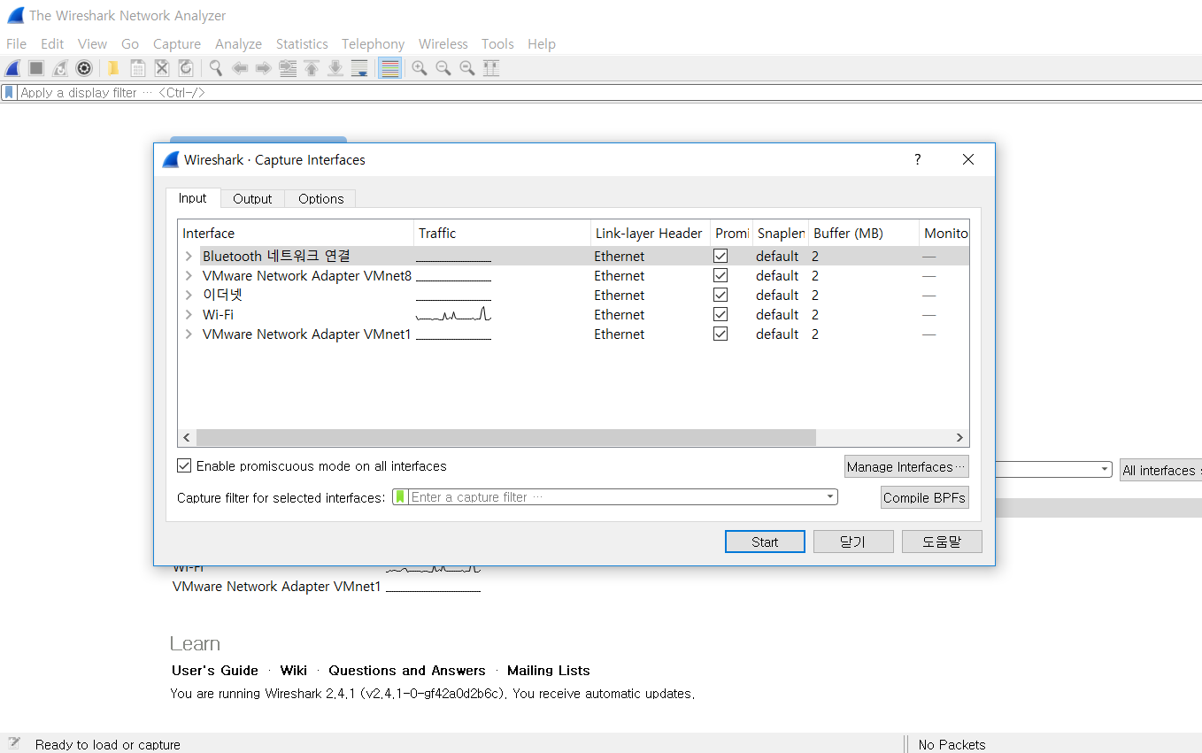
Promisecuous mode는 현재 컴퓨터가 목적지가 아닌, 브로드캐스트나 멀티캐스트가 아닌 패킷들 외에 WLAN망이나 임의로 접근하는 매체 공유를 하는 패킷들도 관찰할 수 있습니다. 자동으로 체크가 되어 있었습니다.

Slide 3
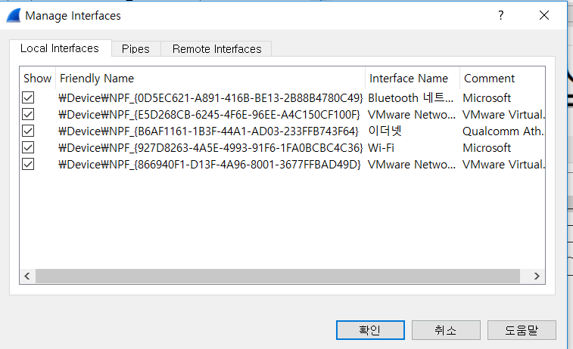
인터페이스를 선택하여 와이어샤크에 표시할 것인지를 결정할 수 있습니다.

Slide 4
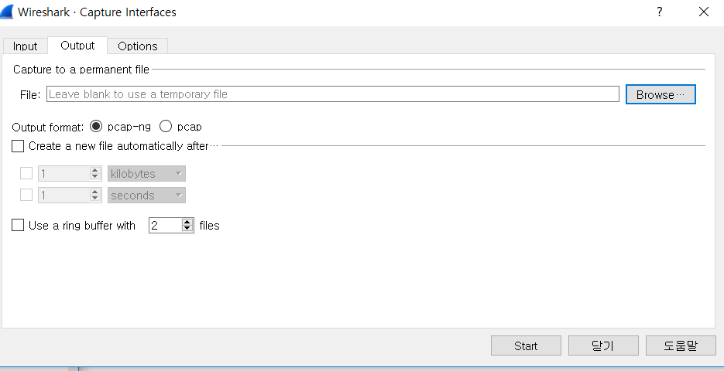
캡쳐한 파일을 저장할 경로나 포맷, 자동저장 파일을 설정할 수 있습니다.

Slide 5
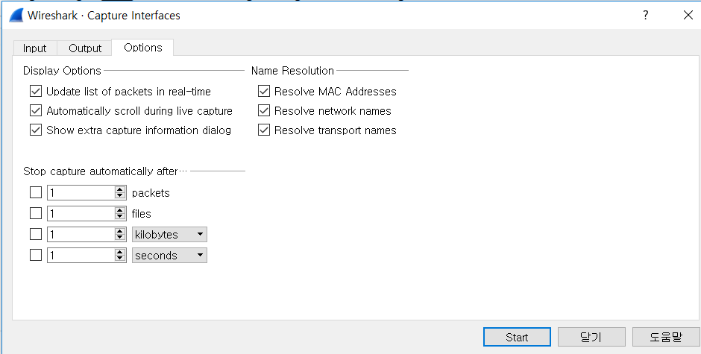
디스플레이 옵션이나 이름 해상도에 대해 설정해서 맥주소 이름이나 네트워크 이름, 전송이름까지 표현할 수 있게 할 수 있습니다. 캡쳐를 자동으로 멈추게 하는 기능도 있습니다.

Slide 6
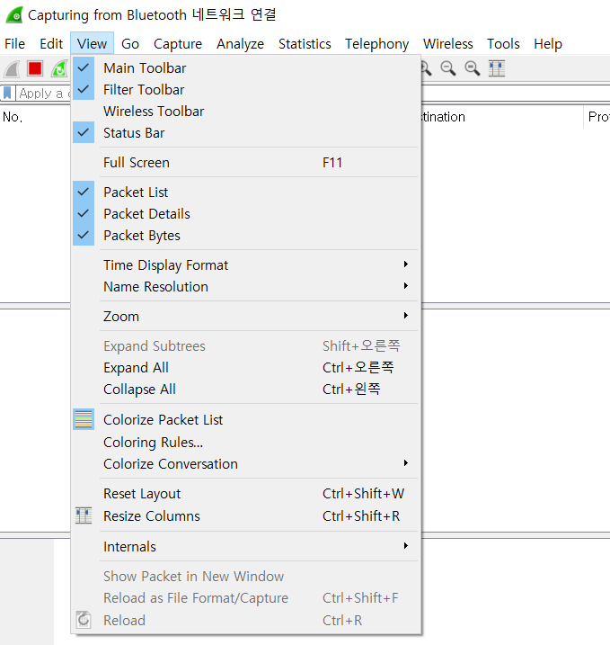
툴바를 표시하거나 목록에서 없앨 수 있습니다.

Slide 7
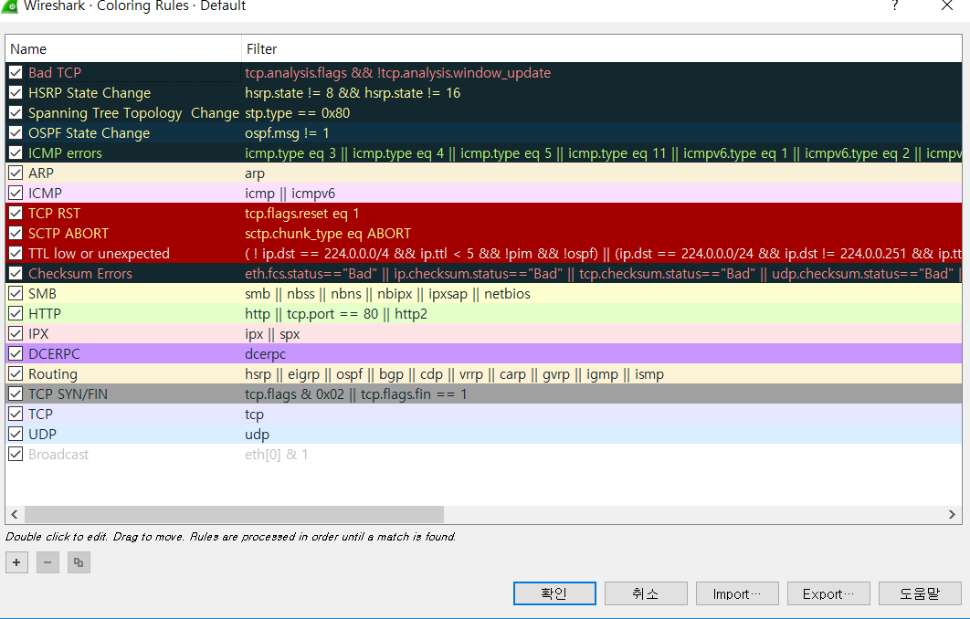
디폴트값으로 설정된 색상들로 사용자가 임의로 색상의 범위를 바꿀 수 있다.

Slide 8
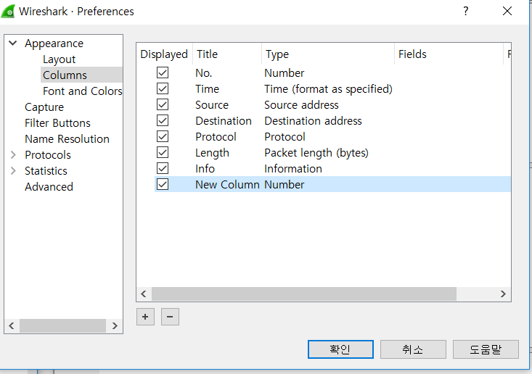
패킷윈도우리스트에 새로운 항목을 만들어서 관찰 할 수 있다.

